Slide 2
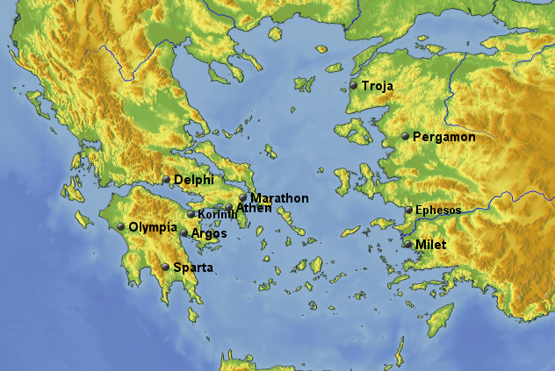
Wir befinden uns in Griechenland 500 Jahre vor Christus ….

Slide 3

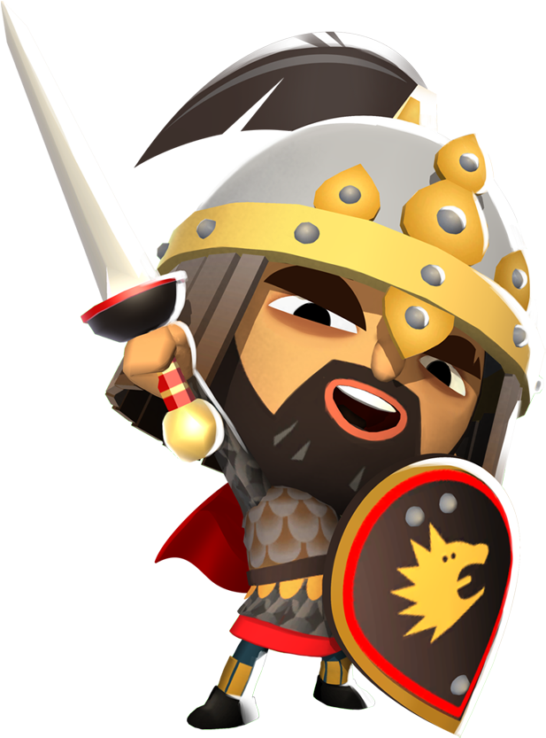
Die Spartaner haben manchmal komisch beschriebene Lederbänder bei sich …. … die Texte machen aber keinen Sinn …

Slide 4


Ein Spion im spartanischen Lager gibt uns einen Tipp!
Die machen irgendwas mit Stöcken …

